Slide 1
Привет, расскажи как работают нейросети. И как их делать самому?

Slide 2

Введение в нейросети
Нейросети - это математические модели, которые имитируют работу человеческого мозга. Они способны обучаться на основе предоставленных данных и выполнять различные задачи, такие как классификация, распознавание образов, прогнозирование и другие.

Slide 3
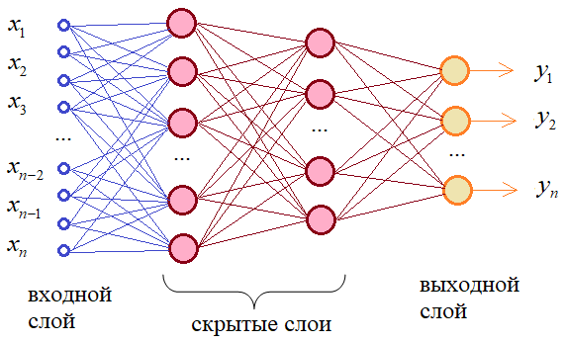
Структура нейронной сети
Нейронные сети состоят из нейронов, объединенных в слои. Входной слой получает данные, скрытые слои обрабатывают информацию, а выходной слой представляет результат. Каждый нейрон связан с другими нейронами и имеет веса, которые определяют влияние входных сигналов.

Slide 4
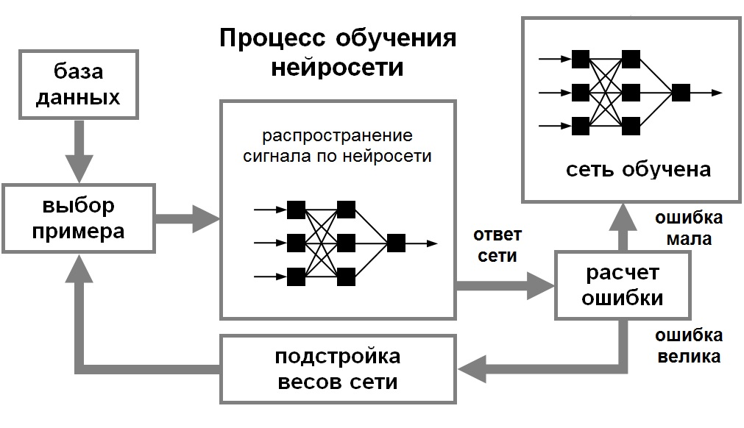
Обучение нейронной сети
Нейронные сети обучаются путем корректировки весов нейронов на основе предоставленных данных. Для этого используются алгоритмы обратного распространения ошибки, которые позволяют снижать ошибку модели на каждой итерации обучения.

Slide 5
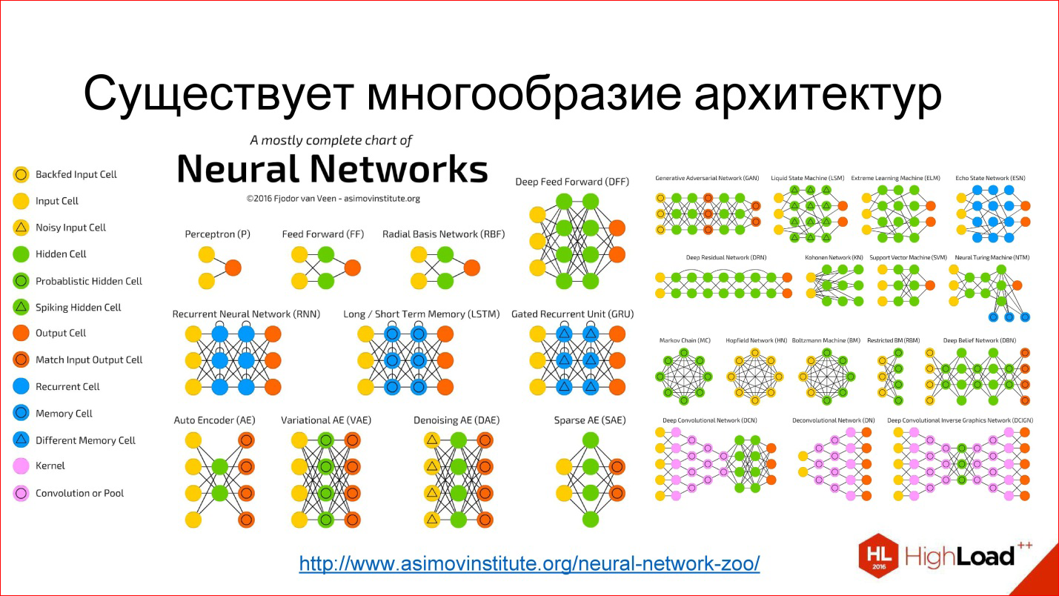
Типы нейронных сетей
Существует множество типов нейронных сетей, включая сверточные нейронные сети (CNN) для обработки изображений, рекуррентные нейронные сети (RNN) для работы с последовательными данными, и глубокие нейронные сети (DNN) для сложных вычислений.

Slide 6
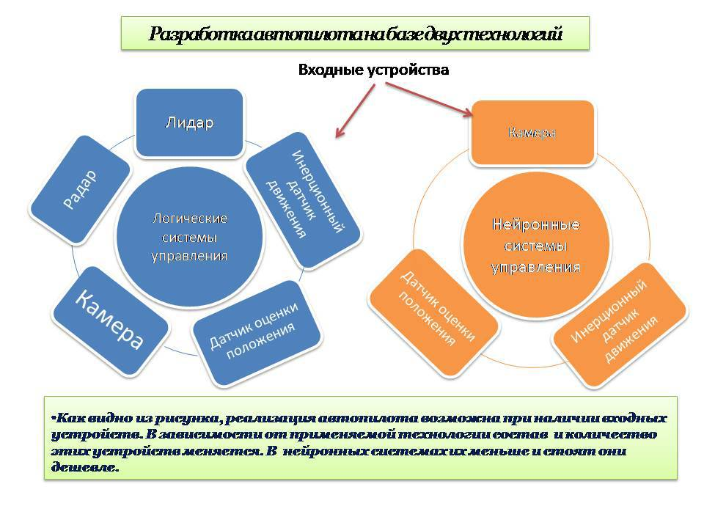
Применение нейронных сетей
Нейронные сети применяются в различных областях, включая медицину, финансы, технологии, робототехнику и другие. Они используются для анализа данных, прогнозирования, автоматизации процессов и улучшения решения задач.

Slide 7
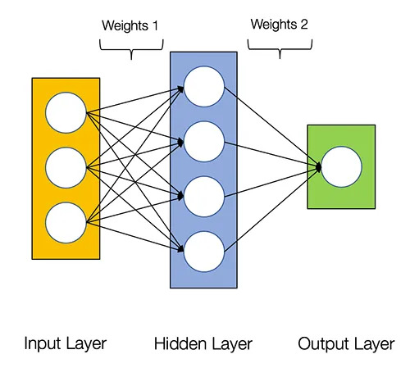
Создание собственной нейронной сети
Для создания собственной нейронной сети можно использовать различные фреймворки, такие как TensorFlow, PyTorch, Keras. Необходимо определить структуру сети, выбрать алгоритм обучения и подобрать данные для обучения. После этого проводится обучение модели и тестирование ее на новых данных.

Slide 8
Спасибо за внимание

